Slide 1
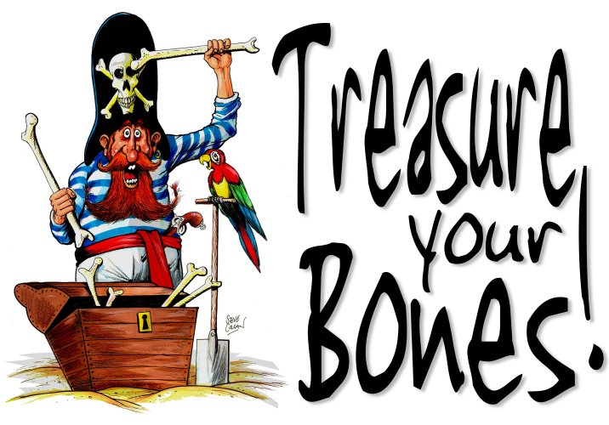
Osteoporóza
Hejmalová Michaela

Slide 2
Definice
řídnutí kostí
tichý zloděj kostí
syndrom švédské sekretářky
systémové (metabolické) onemocnění skeletu charakterizované absolutním úbytkem kostní hmoty, spojené s poruchou mikroarchitektury kosti, a tím vzniká zvýšené riziko zlomenin

Slide 3
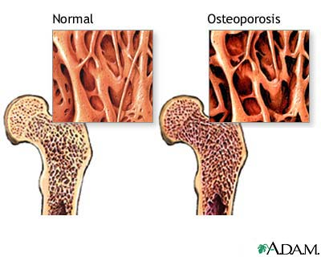

Slide 4
Výskyt
každá třetí žena a každý pátý muž starších 55 let
10 % populace do 65 let, nad 65 let potom dokonce u 30 – 50%
50 % žen a 30 % mužů starších 65 let postihne typická zlomenina
významným způsobem zvyšuje nemocnost i úmrtnost pacientů ve věkové skupině nad 65 let

Slide 5
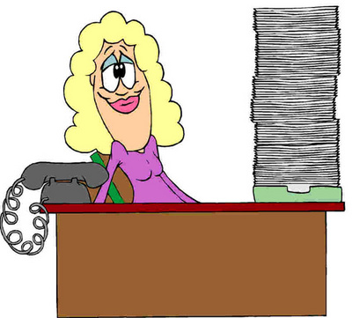
Příčina
„syndrom švédské sekretářky“
rizikové faktory neovlivnitelné
rizikové faktory ovlivnitelné

Slide 6
Rizikové faktory neovlivnitelné
věk – maximum ve věku 25. let
pohlaví - ženy
genetické vlivy
rasa – nejméně rasa černá

Slide 7
Rizikové faktory ovlivnitelné
dostatečný dietní příjem vápníku
pravidelná pohybová aktivita
přiměřený dietní příjem bílkovin
tělesná konstituce

Slide 8
Klasifikace osteoporózy
fyziologická (involuční)
primární - I. typ (postmenopauzální), II. typ (senilní)
sekundární – endokrinní, léky, různé

Slide 9
Primární osteoporóza
Typ | Věk | Pohlaví (Ž : M) | Místa zlomenin | Další známky
I. typ | 55 - 75 | 6 : 1 | obratle Collesova fr. | ztráta zubů
II. typ | ↑ 70 (ženy) ↑ 80 (muži) | 2 : 1 | zlomenina krčku stehenní kosti | dorsální kyfóza

Slide 10
Varující signály
osteoporóza je obvykle bezpříznaková
necharakteristické bolesti v zádech
velmi bolestivé zlomeniny předloktí a obratlů
zlomenina stehenní kosti (po mnoha letech řídnutí) – 10 000 žen a 3 000 mužů ve věku nad 55 let v ČR

Slide 11
Léčba
přívod vápníku a vitaminu D
fyzická aktivita
léky
nehormonální léčba, snižující rychlost úbytku kostní hmoty (antiresorpční léčba)
léky zvyšující množství kostní hmoty (anabolické léky)

Slide 12
Výživové faktory
vápník
fosfor
další minerální látky
vitamin D
fytoestrogeny

Slide 13
Vápník
hlavní minerál
800 – 1200 mg
funkce – kalcémie (2,25 – 2,75 mmol.l⁻¹)
regulační mechanismy – vitamin D, parathormon, tyroxin, androgeny, estrogeny, kalcitonin
vstřebatelnost asi 30 %
kapacita resorpce se v průběhu života snižuje
největší význam mléko a mléčné výrobky
zelenina, ořechy, mák, sardinky

Slide 14
Fosfor
hlavní minerál
anorganická forma (kosti, zuby), organická forma (fosfolipidy, fosfoproteiny, nukleové kyseliny)
denní příjem se odhaduje kolem 1g/den
deficience se prakticky nevyskytuje - zastoupen prakticky ve všech potravinách
obrovský dietní příjem (uzeniny, tavené sýry, „kolové“ nápoje)

Slide 15
Hořčík
hlavní minerál
270 – 400 mg pro muže a 280 – 300 mg pro ženy
asi 70 % hořčíku je v těle přítomno v anorganické formě v kostech
stavba kostí a zubů, vliv na hladké svalstvo, snižuje nervosvalovou dráždivost, metabolismus obecně
zelené části rostlin (chlorofyl), mléko, maso, mořské ryby, obiloviny, luštěniny, ořechy

Slide 16
Ostatní minerální látky
zinek
mangan
měď
bór

Slide 17
Vitamin D
vitamin rozpustný v tucích
ergokalciferol (D₂), cholekalciferol (D₃)
účinky hormonální povahy
5 – 10 µg, 350 – 400 m. j. (1 m. j. = 0,025 µg)
v potravinách poměrně vzácný (rybí tuk)
syntéza v organismu (cholesterol)
křivice (rachitis), osteomalácie, osteoporóza
průjem zvracení poškození ledvin

Slide 18
Fytoestrogeny
látky rostlinného původu, které mají podobné účinky jako ženský pohlavní hormon ze skupiny estrogenů – estradiol
nejznámější skupina fytoestrogenů je obsažena zejména v luštěninách
další méně významné deriváty fytoestrogenů jsou v rýži, mrkvi, různých semenech, brokolici, žampionech, česneku, kávě a čaji.

Slide 19
Prevence osteoporózy
dostatečný přísun vápníku
omezit nadměrnou konzumaci bílkovin, sodíku a fosfátů v potravě
dbát na pravidelnou fyzickou aktivitu
omezit příjem alkoholických nápojů, kofeinu. Nekouřit.
udržovat si přiměřenou tělesnou hmotnost (v rozmezí BMI). Při nižší tělesné hmotnosti se doporučuje její mírné zvýšení, nikoliv však obezita.

Slide 20
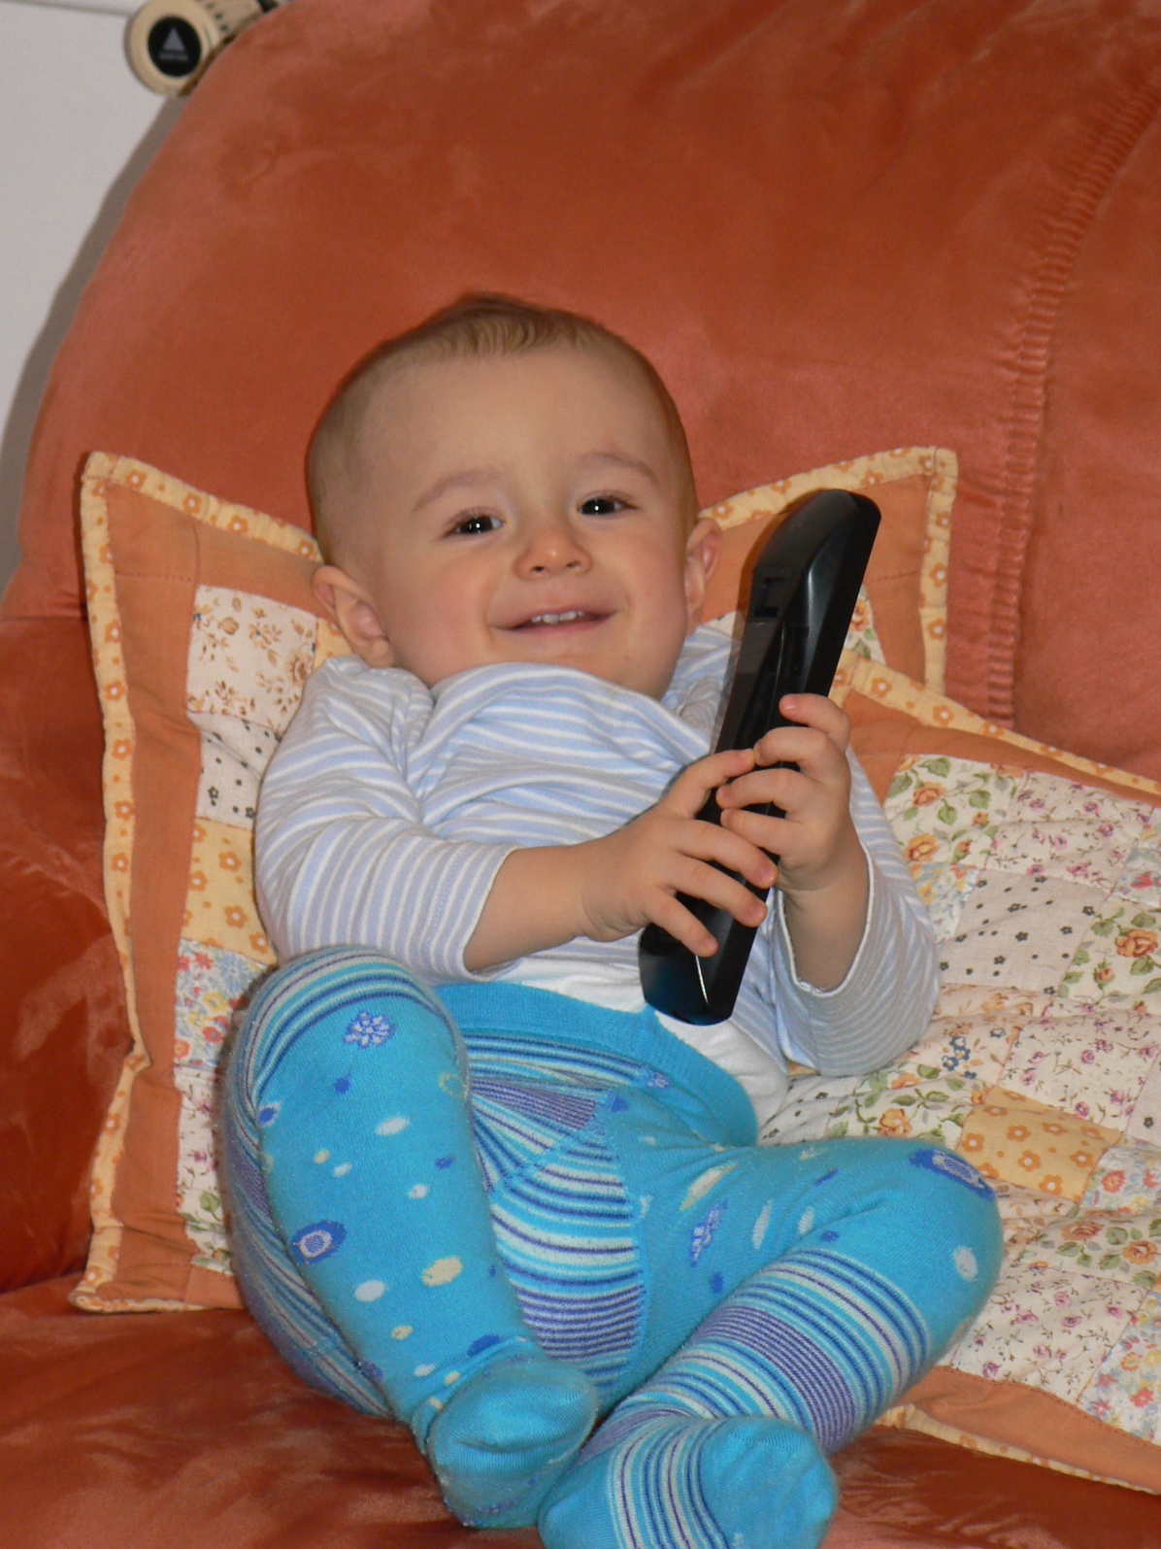
DĚKUJI ZA POZORNOST

